Slide 1


Slide 2
1
Présentation de Beinfos+
Plan de présentation
  2
  Présentation d'opera+
  3
  questions/réponses

Slide 3

1
Présentation de BEINFOS+

Slide 4
BeInfos Plus est un cabinet spécialisé depuis 7 ans environ dans le développement informatique sur mesure. Professionnels des solutions informatiques personnalisées, notre équipe de développeurs utilisent les technologies les plus avancées afin de pouvoir vous proposer des outils performants et innovants. Nous mettons notre savoir-faire à disposition pour mieux accompagner les entreprises dans leurs activités.
Qui sommes nous?

Slide 5
OSPITAL+DESK
NOS SOLUTIONS
O-INDICE+
SCHOLAR+
EPARGNE+
CONTRAT+
OPERA+

Slide 6

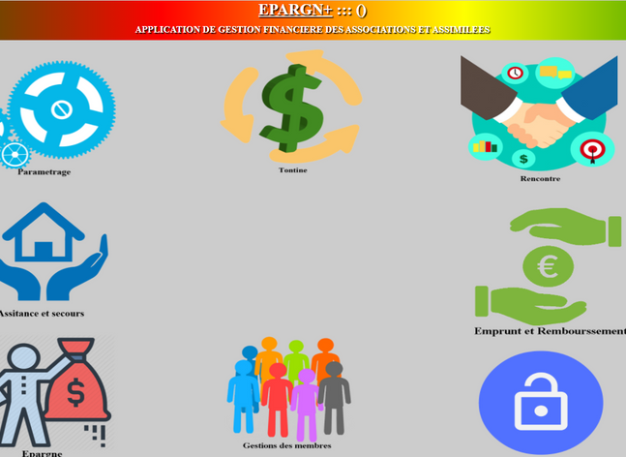
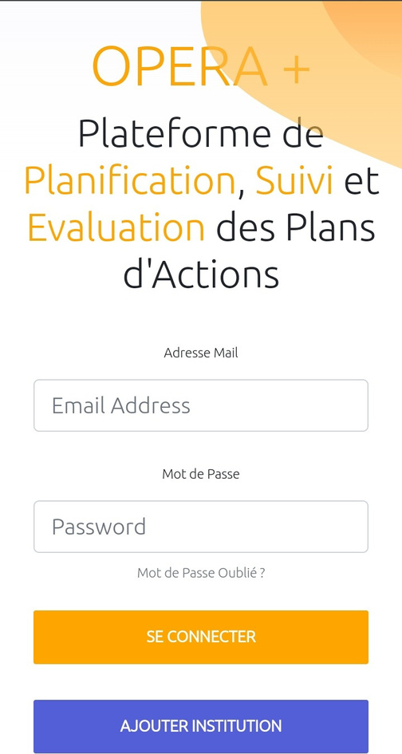
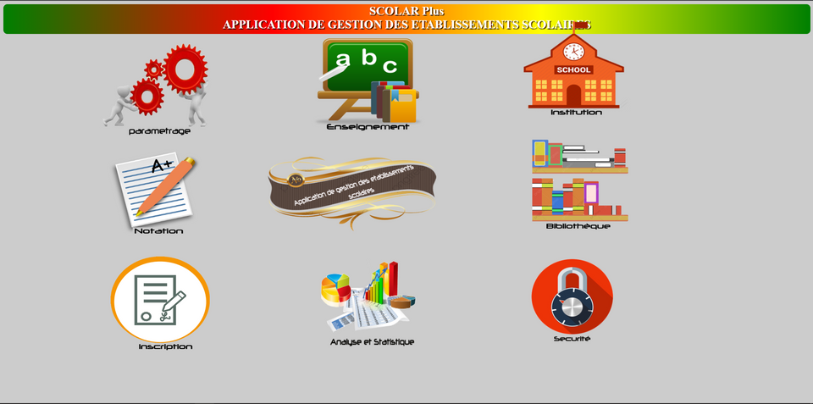

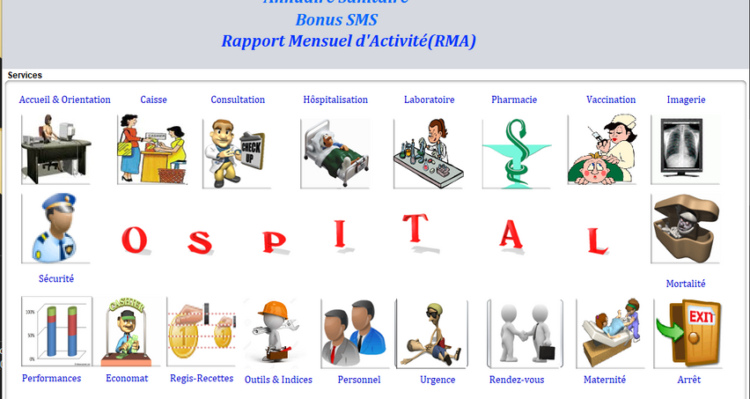
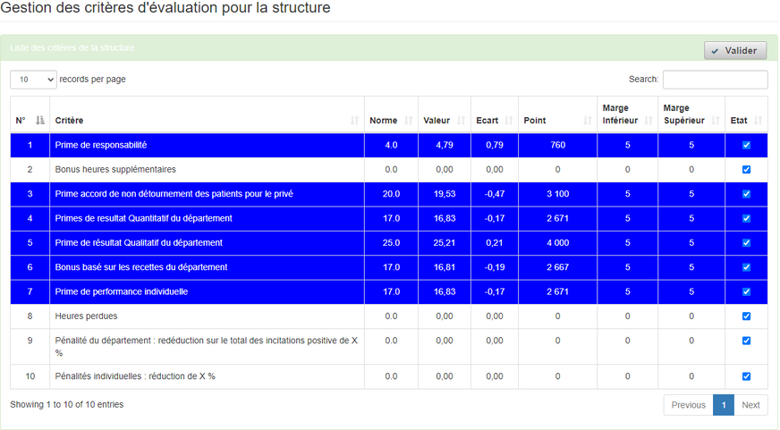
NOS SOLUTIONS

Slide 7
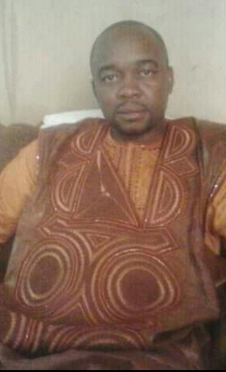

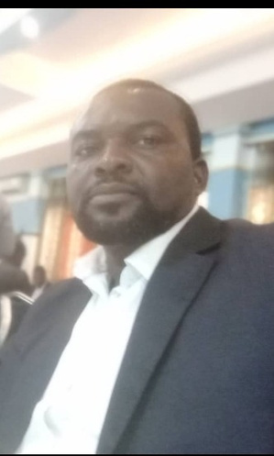


Équipe projet
Directeur général
Raoul BELLA
Directeur commercial
Henock MFOUAPON
Ingenieur consultant
Franck NGABA
Ingénieur informatique
Marc WAMBA
ingenieur informatique

Slide 8


Slide 9
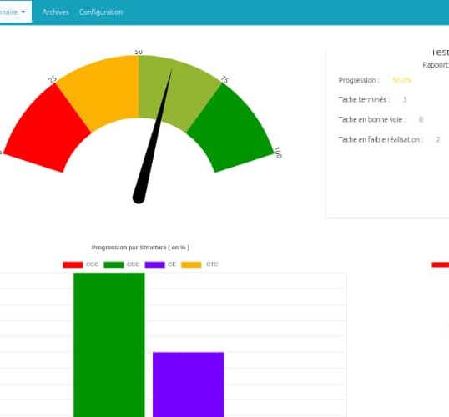
2
Présentation d'OPERA+

Slide 10
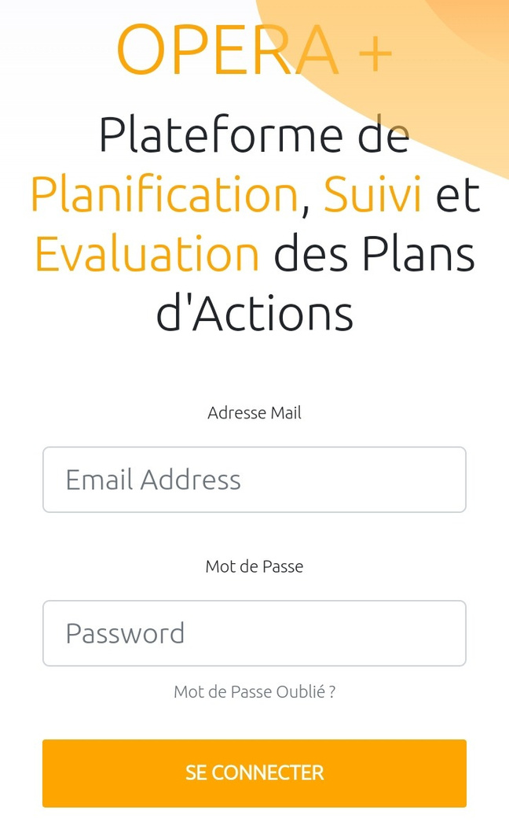
OPÉRA+
solution informatique dédiée à la planification, le suivi et l'évaluation de la mise la mise en œuvre des plans d'actions.

Slide 11
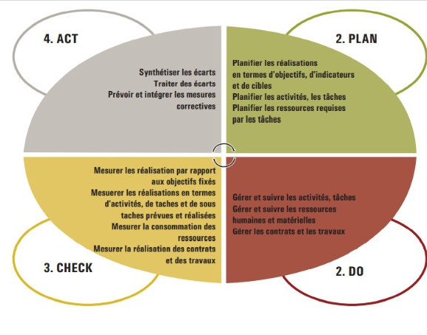
OBJECTIF :
OPERA+ est un outils de suivi qui permet d'atteindre les objectifs d'amélioration continue selon le principe de la roue de Deming

Slide 12
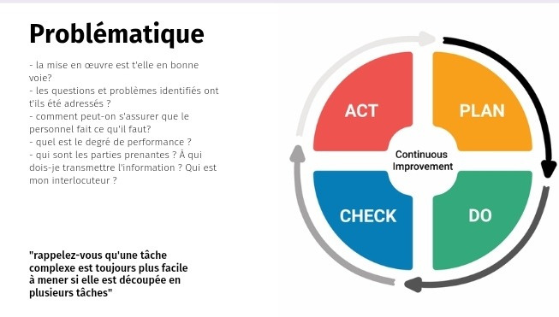

Slide 13
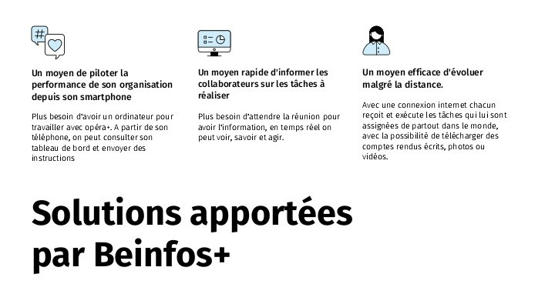

Slide 14
Quelques applications de la solution
Opéra+ est adaptable à n'importe quel cadre logique

Slide 15
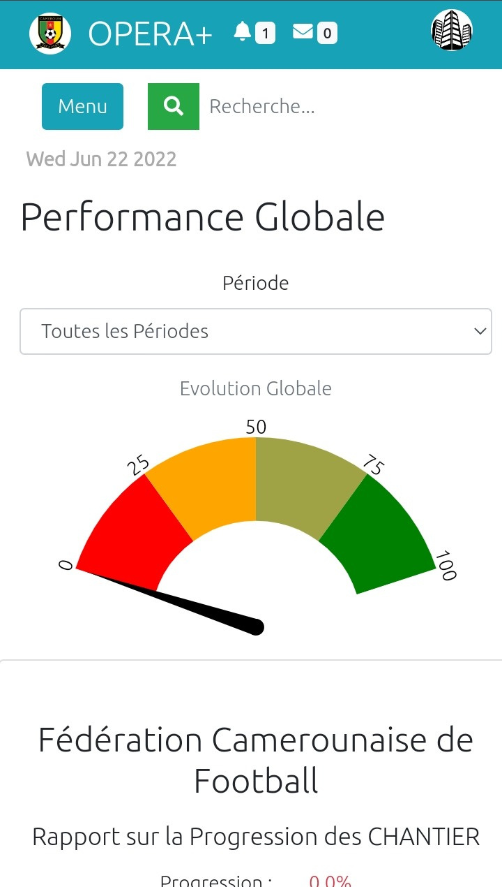
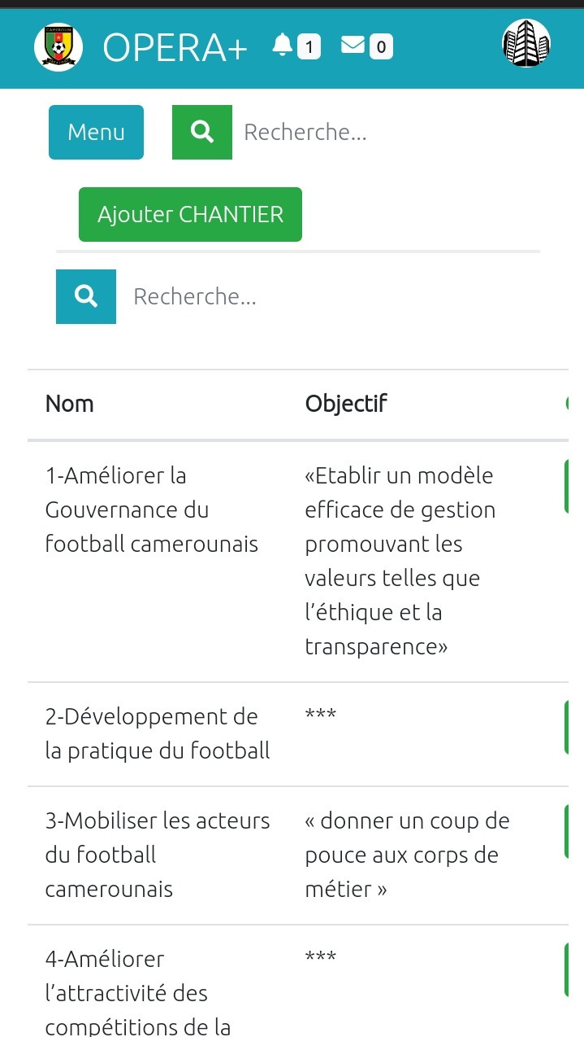
FECAFOOT

Slide 16
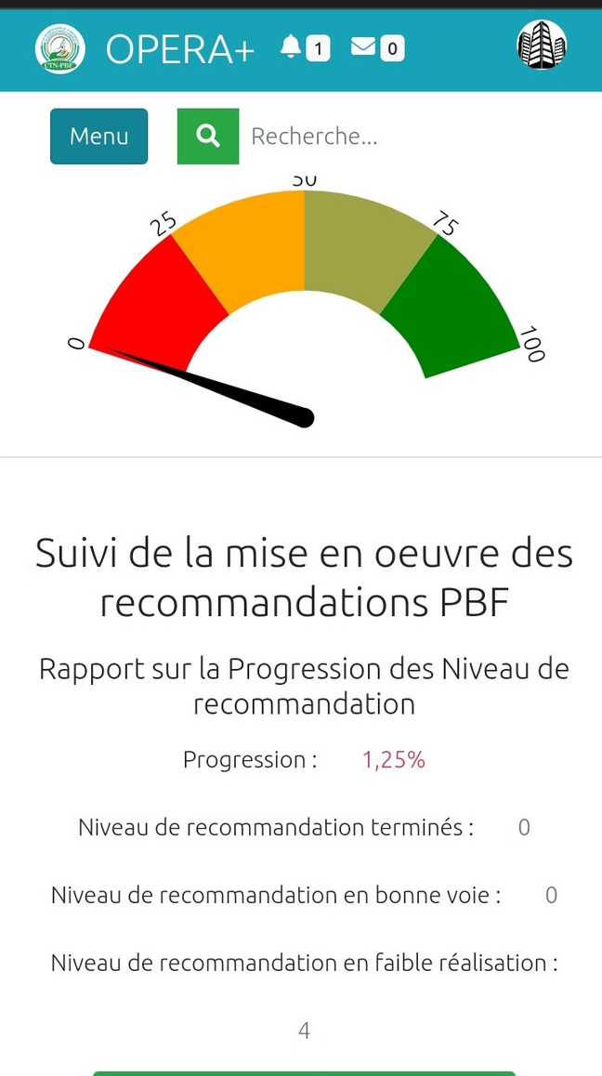
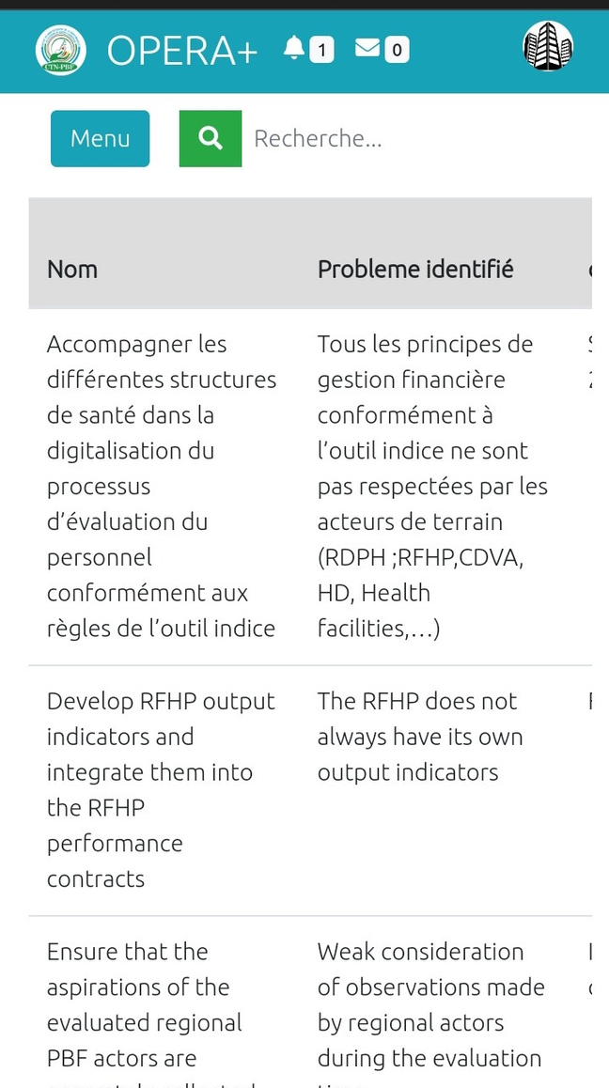
CTN-PBF

Slide 17
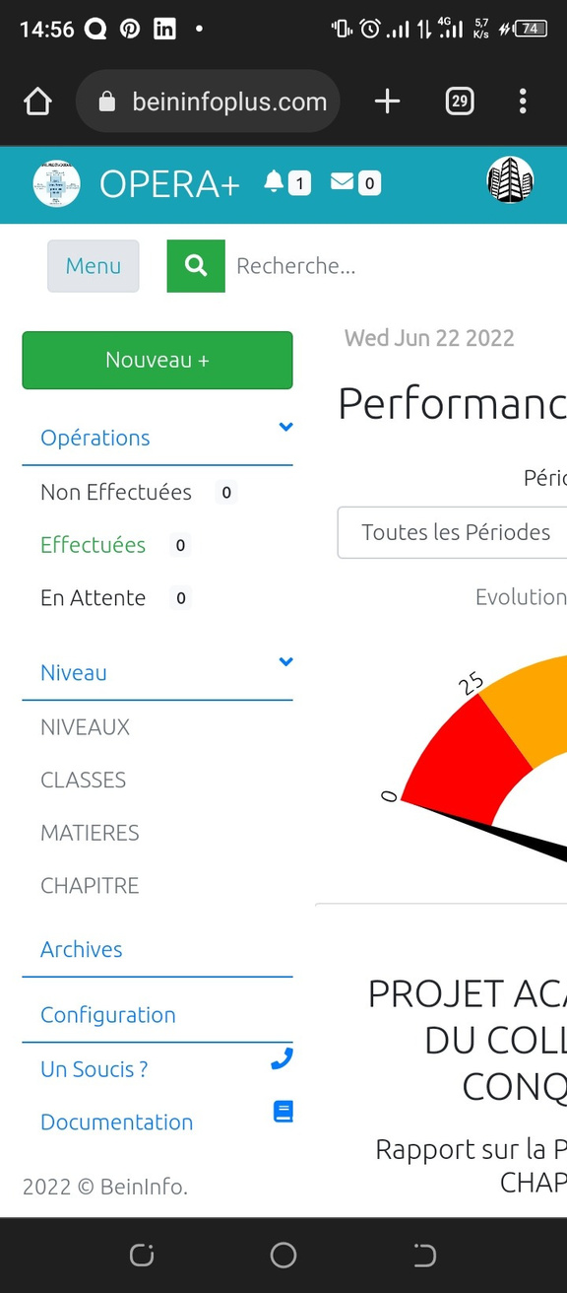
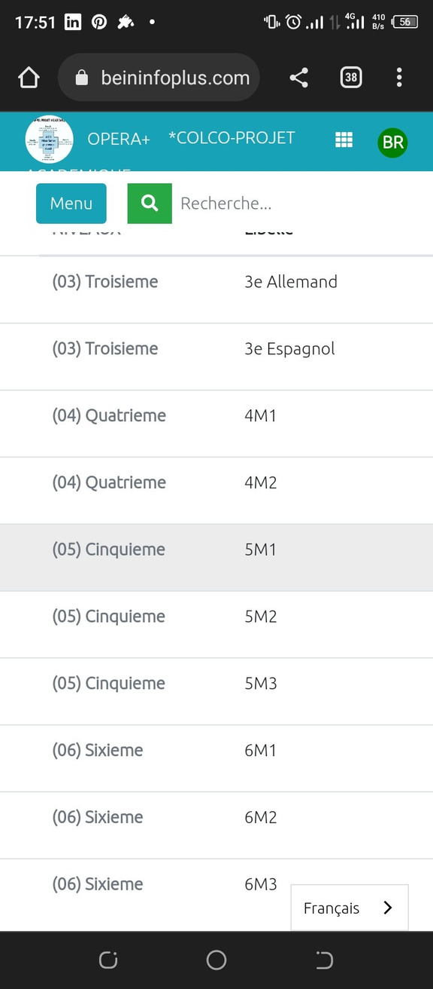
projet académique : collège la conquête Douala

Slide 18

3
QUESTIONS/RÉPONSES

Slide 19
équipe BEINFOS+
Merci !
contact@beininfoplus.com

